Slide 1

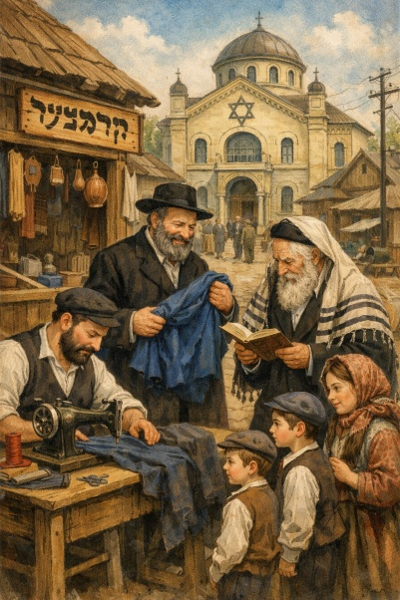
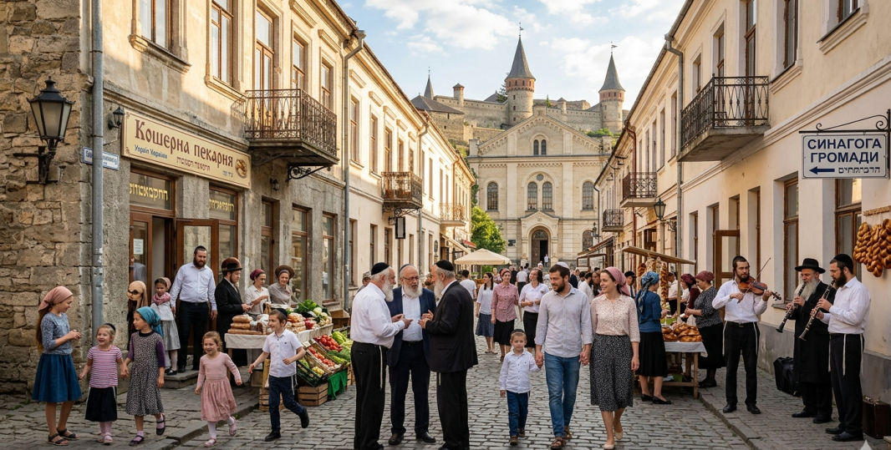
ВСЕУКРАЇНСЬКИЙ ІНТЕРАКТИВНИЙ КОНКУРС “МАН-ЮНІОР ДОСЛІДНИК”
Номінація “ІСТОРИК-ЮНІОР”
ТЕМА: Стежками пам’яті: єврейська спадщина села Кузьмин
Роботу виконав:
Авершин Кірілл Максимович
учень 8 класу
Кузьминської гімназії
Городоцької міської ради
Хмельницької області
Науковий керівник:
Сіцінська Марина Володимирівна
Вчитель історії
Кузьминської гімназії
Городоцької міської ради
Хмельницької області

Slide 2

Мета: ознайомити з єврейською спадщиною села Кузьмин та дослідити яку роль ця громада відігравала у розвитку села
Актуальність: дослідження спадщини є необхідним для збереження історичної пам’яті про єврейську громаду, яка відігравала важливу роль у розвитку місцевої економіки та культури і була, на жаль, знищена під час подій ХХ століття; виховання поваги до культури серед молоді; розвитку краєзнавства та туристичних маршрутів
Завдання:
Зібрати історичні дані про єврейську громаду
Вивчити роль єврейської громади у розвитку торгівлі, ремесел…
Проаналізувати архітектурні та культурні памя’тки (синагога, кладовище, крамниці)
Створити віртуальний туристичний маршрут
Створити візуальну реконструкцію майбутнього спадщини
Об’єкт дослідження: єврейська громада села Кузьмин
Предмет дослідження: історичний розвиток, культура та спадщина єврейської громади

Slide 3

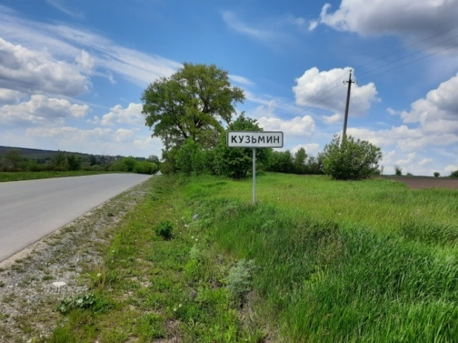
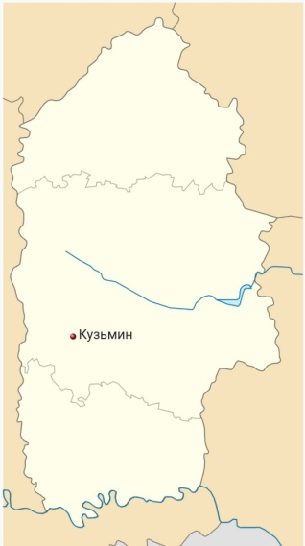
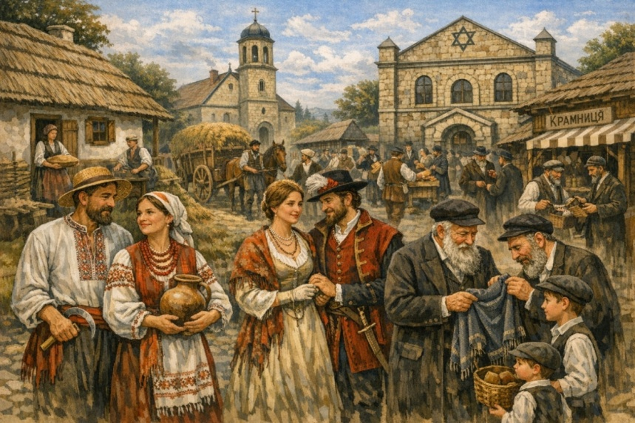
Кузьмин досить давнє поселення і в письмових джерелах вперше згадується ще у 1494 р. Спочатку воно мало назву Сапєжин, що походить від прізвища литовських магнатів Сапєг, які володіли цими землями. Згодом назва змінилася на Кузьмин, ймовірно від імені Казимира (Кузьми) Сапєги. У різні періоди село належало шляхетським родинам Гербрутам, Стадницьким, Граб’янкам та іншим.
Кузьмин ніколи не був одноманітним. Це було містечко, де звук церковного дзвону переплітався із закликом до молитви в костелі та співом в синагозі.
Українці дали цій землі коріння та силу хлібороба. Поляки принесли сюди європейську архітектурну естетику та особливий шляхетський гонор. Євреї перетворили Кузьмин на жвавий торговий центр, наповнивши ринкову площу шумом ярмарків та майстерністю ремісників.
Їхні культури перепліталися і формували особливе культурне середовище. Кожна громада зберігала свою мову, віру, звичаї, але водночас відбувався активний культурний обмін.
Спільне проживання сприяло формуванню толерантності й взаємоповаги. Люди різних національностей навчалися співпрацювати, торгувати, святкувати разом.

Slide 4
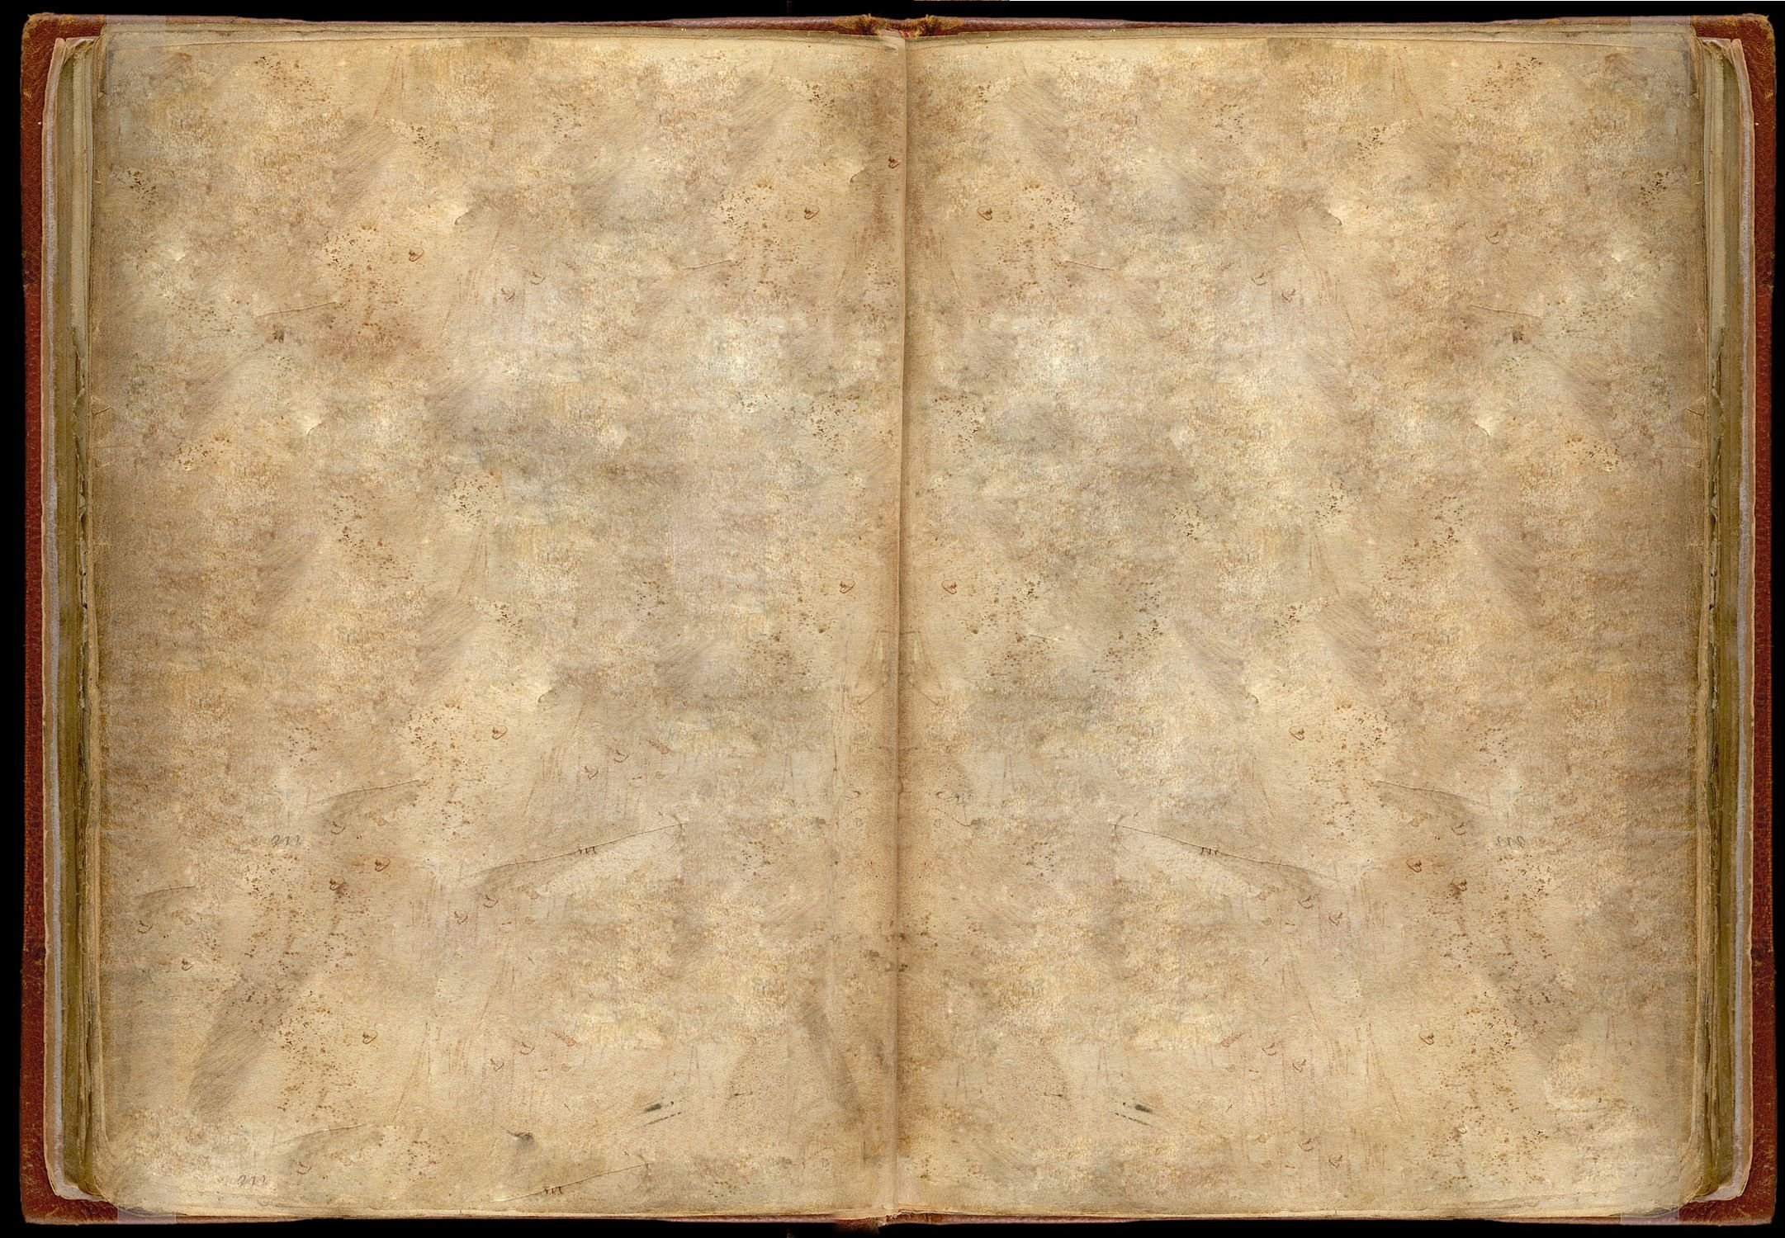
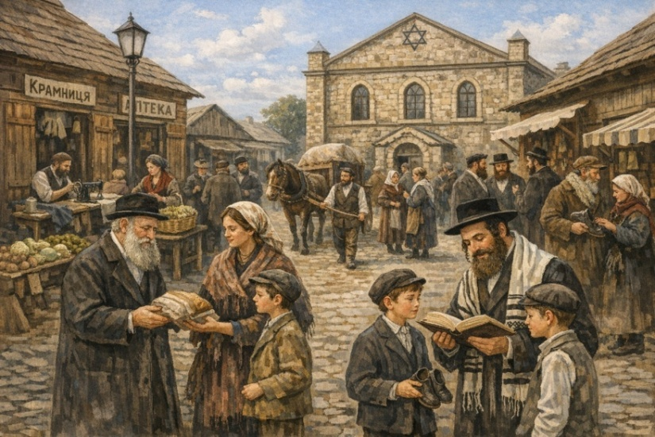
Єврейська громада Кузьмина — це цілий пласт історії, який перетворив звичайне село на жваве містечко (штетл). До середини XX століття Кузьмин неможливо було уявити без єврейського колориту, торгівлі та ремесел.
В Кузьмині євреї жили з першої половини XVIII ст.
У 1765 році у селі проживало 208 єврей, а до 1897 року — близько 890 осіб, в 1926 році – 569 євреїв.
Єврейське населення активно займалося господарською діяльністю. Їхнім основним заняттям була торгівля та ремесла. В 1914 році їм належала аптека та 25 крамниць. Також вони орендували млин та ставок, організовували ярмарки та забезпечували торгівлю товарами.
Центром духовного життя була синагога.
Тут проводилися релігійні служби, читалася Тора, відбувалися святкові обряди.
На околицях села існував єврейський цвинтар, де поховані представники громади. На надгробках можна побачити написи івритом та символи, характерні для єврейської культури.
На жаль, трагічні події Другої світової війни знищили громаду.
У 1942 році євреїв Кузьмина було переселено до Городка, а згодом ростріляно в Ярмолинцях.
У результаті цих подій багатовікова єврейська громада Кузьмина перестала існувати
Моє дослідження присвячене вивченню однієї з важливих сторінок історії нашого села: життя єврейської громади та її внеску у розвиток села. Сьогодні ми вирушаємо слідами громади, яка жила, творила, торгувала, молилася та залишила нам пам’ять у камені, слові й серці.

Slide 5
Друга світова війна принесла страшні випробовування для єврейської громади, але, незважаючи на це, їхня історія в нашому селі на цьому не закінчилася. Досліджуючи історію громади, мені вдалося вияснити, що у село, після фронту, проживати повернулися троє ветеранів-євреїв. Про це мені розповів житель села, Сіцінський Володимир Петрович.
Ось що він мені розповів:
“Після війни до нашого села повернулися кілька євреїв-фронтовиків. Наскільки я пам’ятаю, їх було троє: Бекер Арон Якович, Вайнтруб Семен Семенович і ще один –Вайскуп Йосип. Тут вони створили сім’ї, працювали разом з нашими мешканцями села. Вони стали частиною місцевої громади.
Кожен з них мав свою важливу роль. Бекер Арон працював завідувачем сільського будинку культури. Вайнтруб Семен був ветеринаром і допомагав людям лікувати худобу. А Вайскуп очолював сільпо – сільське споживче товариство.
З часом їхні життєві шляхи розійшлися. Бекер із родиною спочатку переїхав до Хмельницького, а пізніше емігрував до Ізраїлю. Вайскуп переїхав у Київську область. А Вайнтруб Семен залишився в Кузьмині до кінця життя, його і найбільше пам’ятають місцеві жителі, адже він завжди був потрібним у господарстві.
Можу сказати, що у нашому селі , відбувався взаємний вплив культур. Люди жили разом, працювали, спілкувалися, святкували. Це було природне співіснування, яке впливало і на побут, і на взаємини між людьми.”

Slide 6

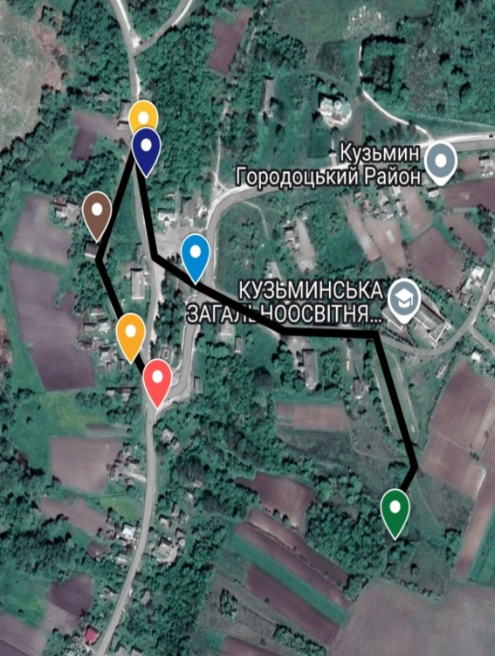
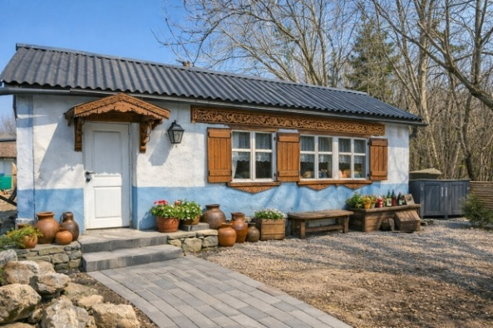
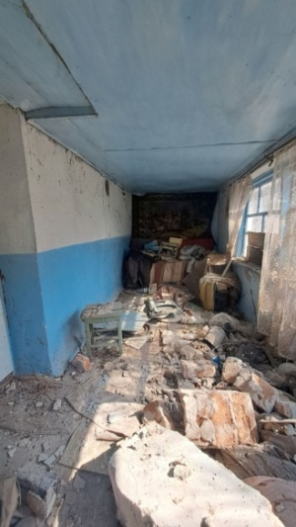
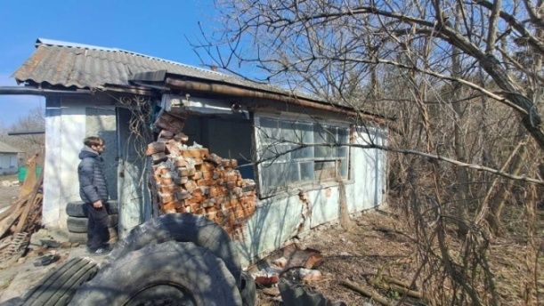
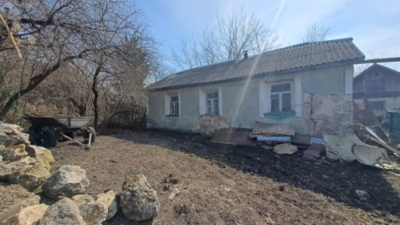
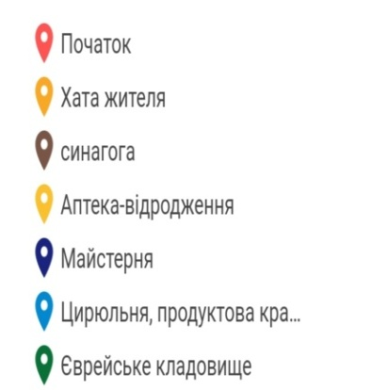
Розпочнемо нашу подорож з центра села, де, в основному, мешкала єврейська громада
На сьогоднішній день зберігся будинок, де мешкала єврейська родина ветлікаря, Вайнтруба Семена Семеновича
А зараз я запрошую Вас разом зі мною поринути у віртуальну подорож стежками єврейської громади
Це візуальна реконструкція будинку, де мешкала родина
Так цей будинок виглядає сьогодні
Йдемо далі…

Slide 7
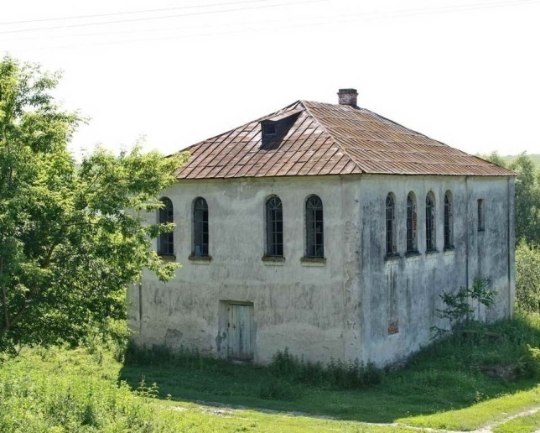
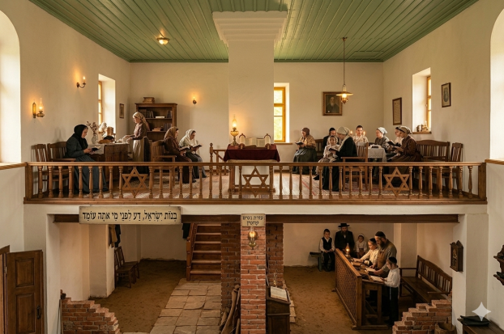
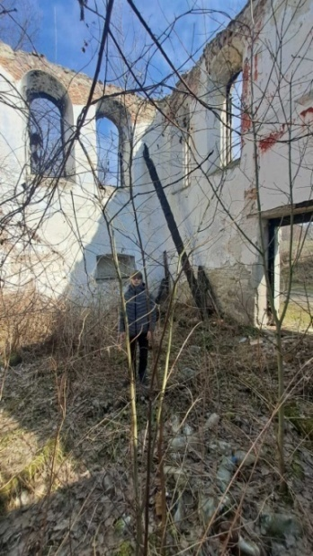
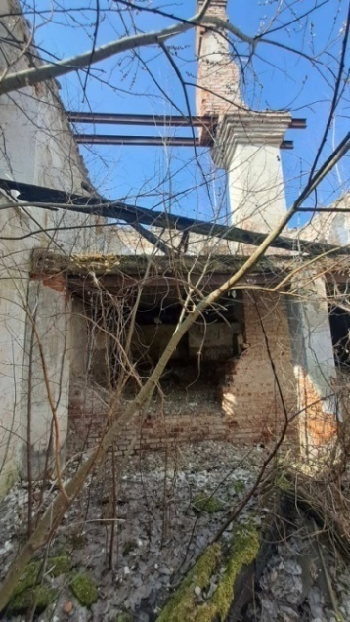
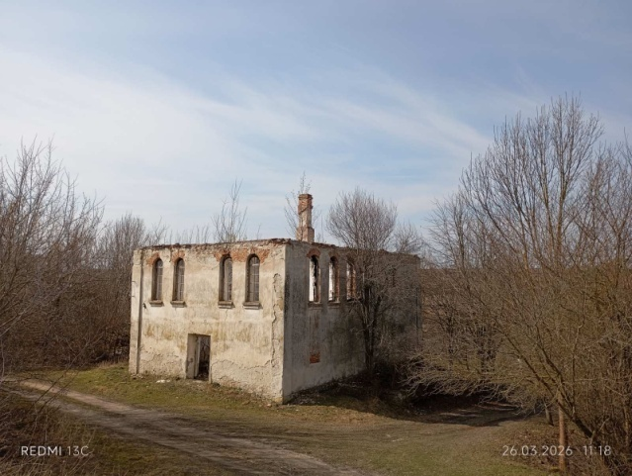
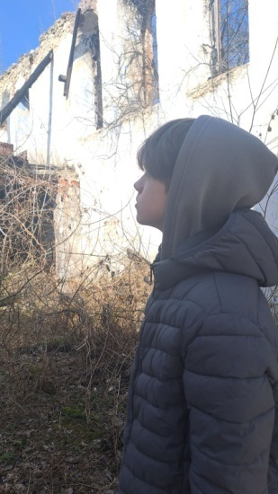
Далі ми потрапляємо у духовне життя єврейської громади
Синагога стара – як сторінка жива
Візуальна реконструкція
У 1887 році в Кузьмині було дві синагоги, але на жаль, збереглася до нашого часу тільки одна, яку звели у 30-х роках ХІХ ст. Зі слів жительки села, Атаманюк Аполлінарії Антонівни, всередині була кахельна підлога, стіни побілені білим вапном. На першому поверсі молились чоловіки, на другому – жінки. На другий поверх вели сходи, зроблені з дерева. В стіні була ніша, де зберігалася Тора
Так вона виглядає сьогодні

Slide 8
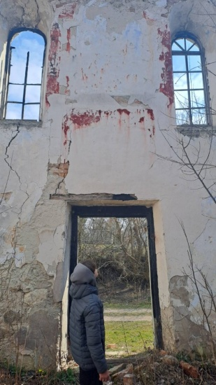
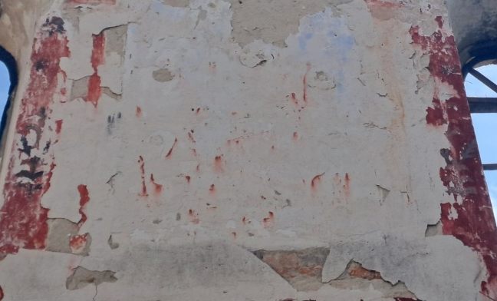
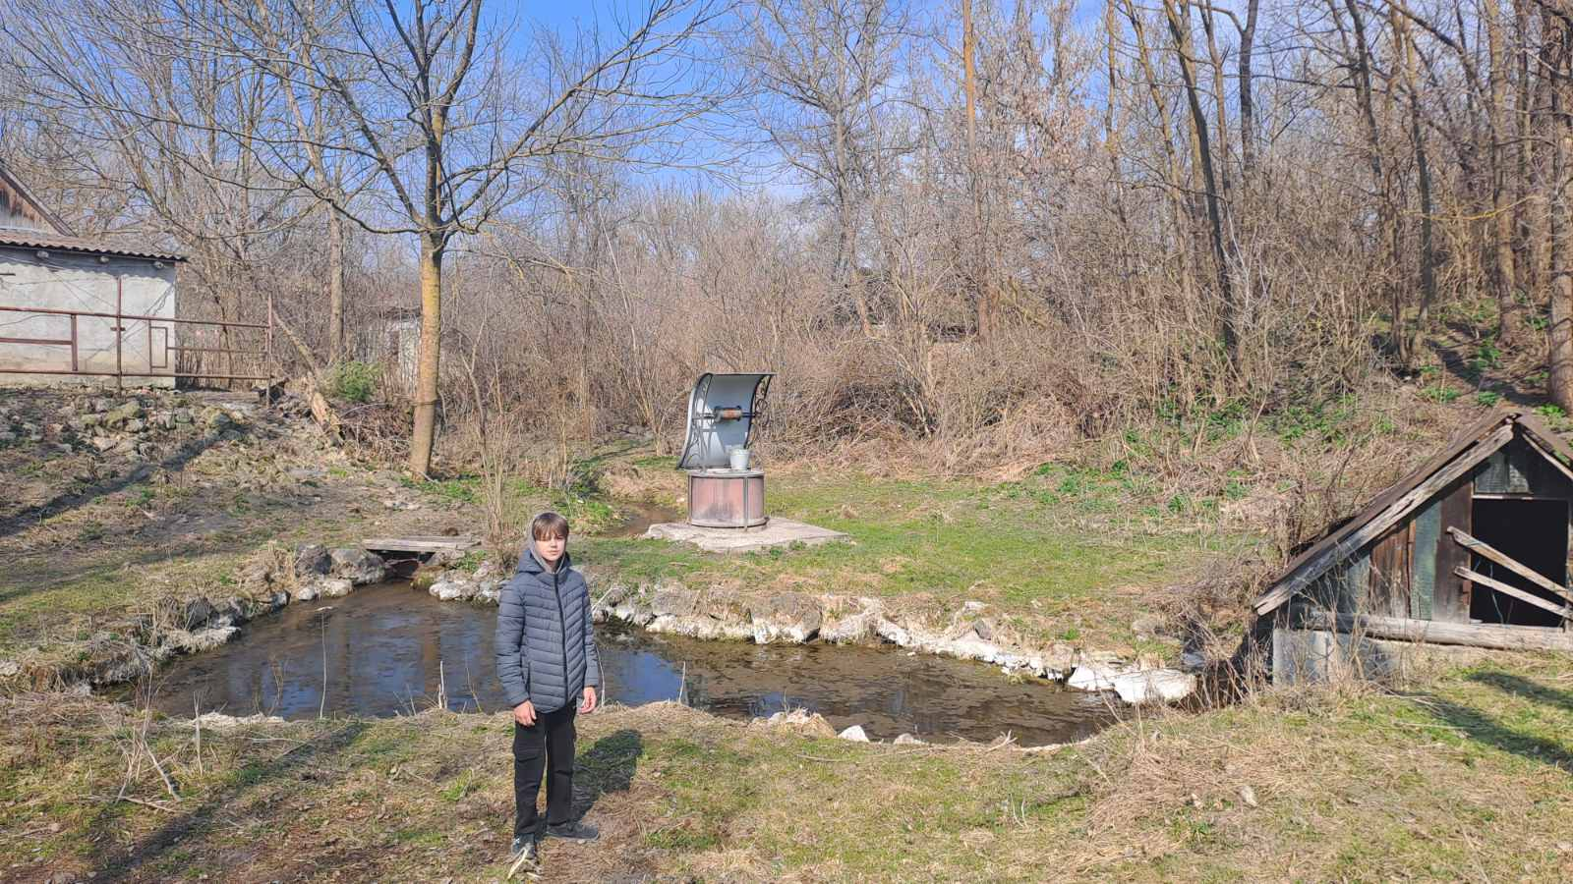
Сліди минулого, що збереглися у стіні й перетворилися на символ
У 2018 році сталася пожежа, згорів дах, стіни уціліли. Як з’ясувалось, завдяки цій пожежі, відкрилася частина стінопису, що оздоблював колись арон-га-кодеш ( священна арка з сувоями Тори). Тут видно фрагменти якогось рослинного оздоблення, і щоби до кінця розшифрувати цей стінопис, потрібно повністю його розчистити
Цей орнамент нагадує нам про святиню, яка була центром громади. Фрагменти розпису зберігають пам’ять про високу, духовну культуру громади. Можливо, цей орнамент міг символізувати святість Тори або духовне життя…
Праворуч від синагоги, за кілька десятків метра, є озерце.
Колись тут була міква – місце, яке євреї використовували для ритуального омовіння

Slide 9
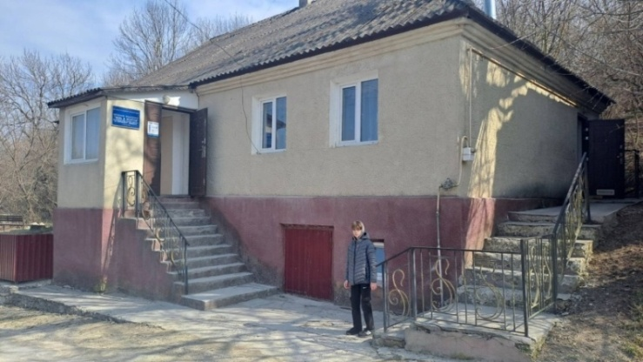
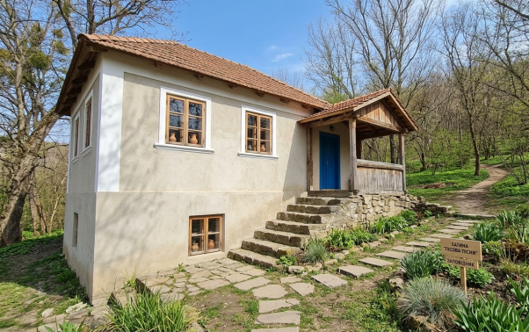
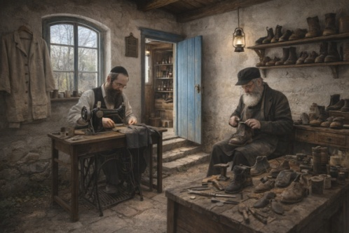
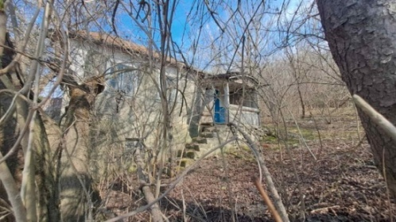
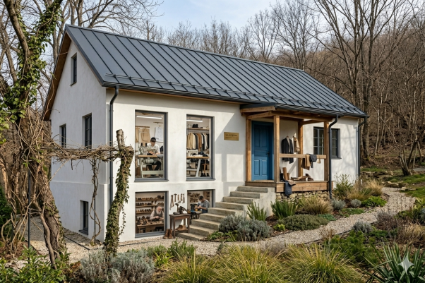
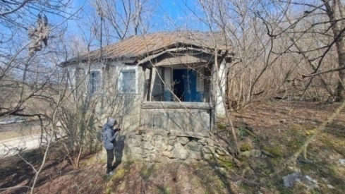
Прямуємо до ремісничого кварталу єврейської громади
Тут ми бачимо будівлю, де в ті часи була аптека, зараз це відділення надання соціальних послуг “Віра в життя”
Поряд розташувалася майстерня, де шили одяг та взуття
Спадщина оживає через візуальну реконструкцію
Пізніше, в цій будівлі проживала звичайна українська родина, зараз це просто покинута будівля

Slide 10
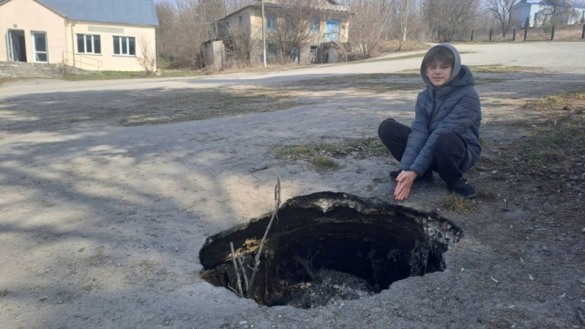
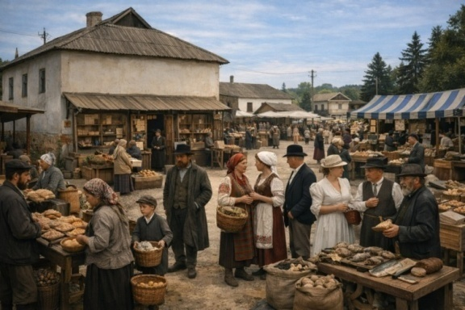
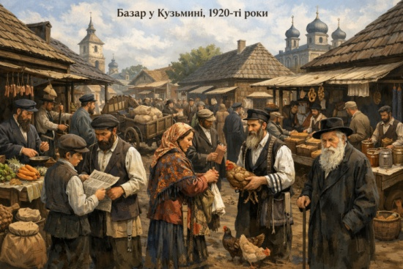
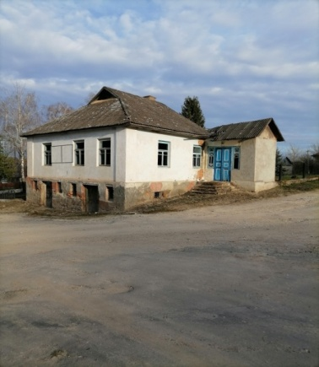
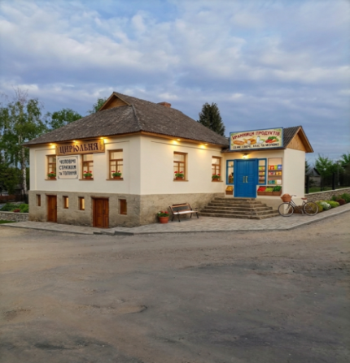
В центрі села виявили діру, яка відкриває “підземний хід”, що належав євреям. Де він бере початок, невідомо, але подейкують, що це може бути шлях до єврейських скарбів.
Йдемо далі…
Піднімаючись вище від майстерні, ми потрапляємо на Ринкову площу, де раніше відбувалися ярмарки
На цій площі стоїть будинок, тут декілька років назад була сільська бібліотека, зараз покинута будівля
Раніше в цьому будинку була цирюльня та магазин продуктів, якими володіли євреї. Хто знає, можливо, ця будівля могла би виглядати саме так

Slide 11
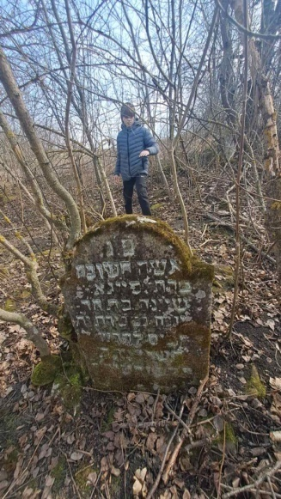
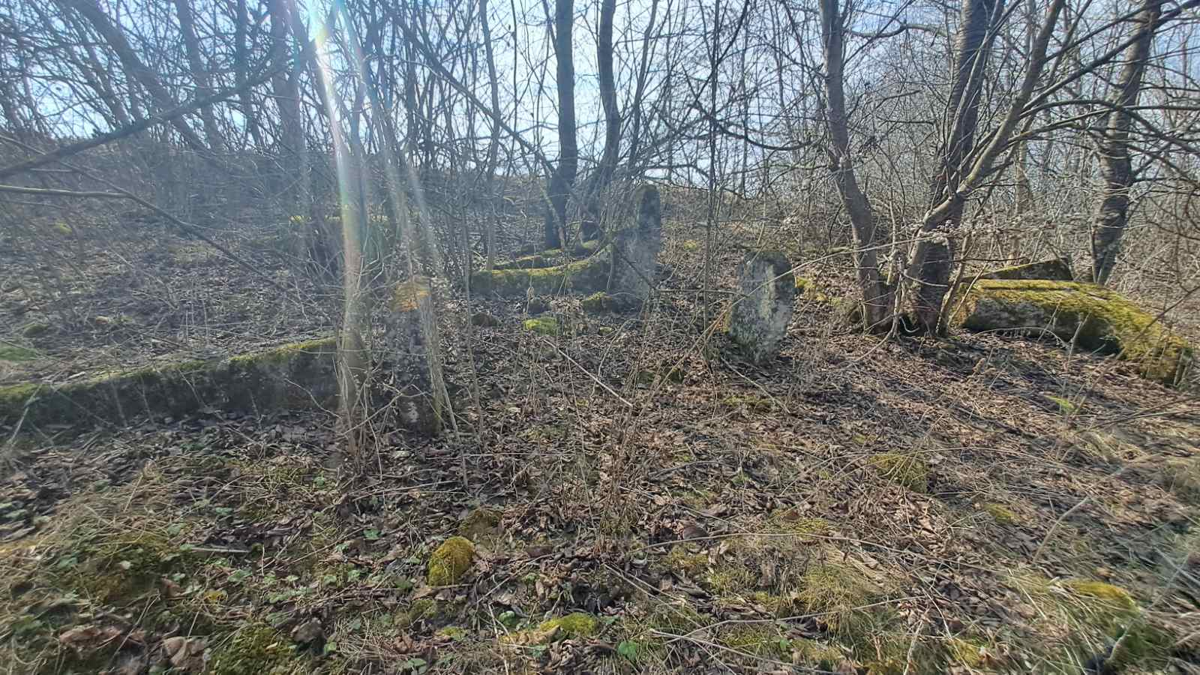
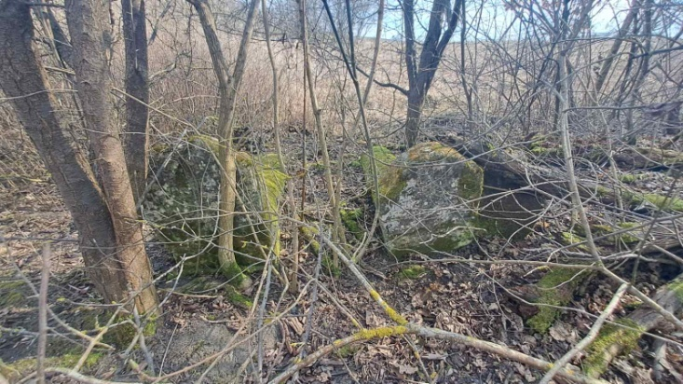
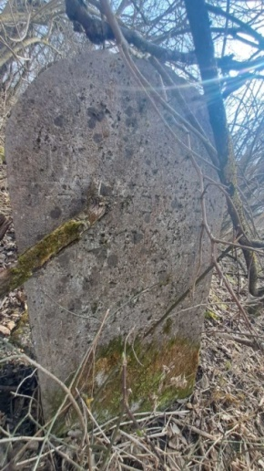
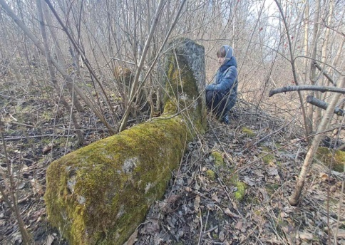
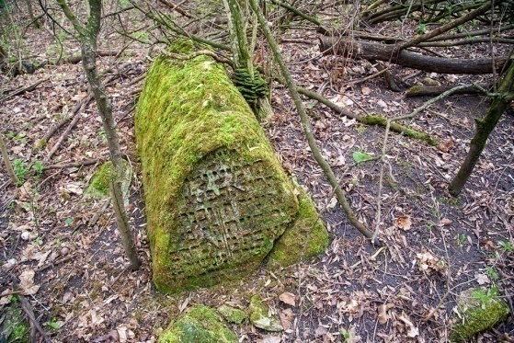
Від Ринкової площі піднімаємось вище і потрапляємо на ще одну історичну пам’ятку єврейської громади: Єврейський цвинтар (Кіркут). Діяв він від початку XVIII ст. до середини XIXст. Тут ми можемо побачити старовинні надгробки – мацеви, які, на жаль, дуже сильно поросли мохом та чагарниками, але являються справжньою “кам’яною книгою” історії родин Кузьмина.
Тут можна побачити надгробки плоских стел, надгробки у вигляді “чобітка” або “саркофага”

Slide 12
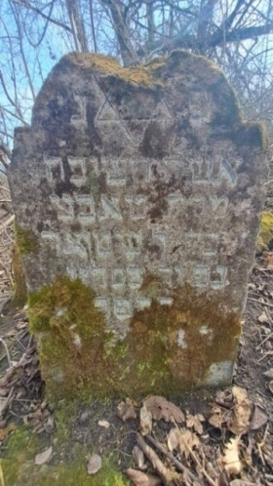
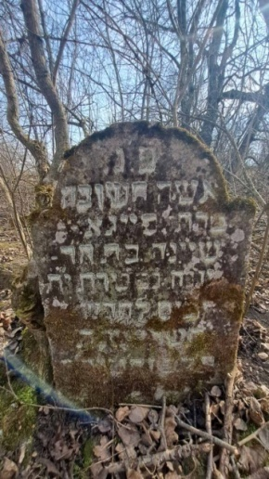
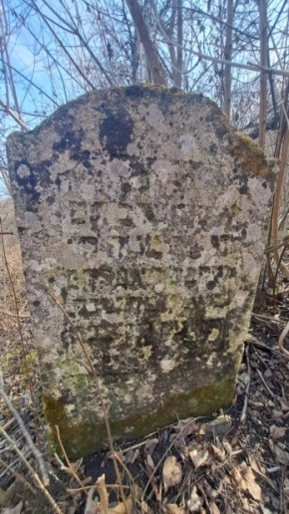
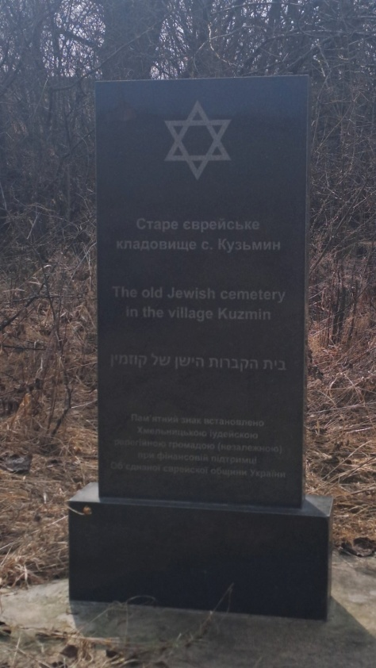
В рамках дослідження, за допомогою технологій, я намагався розшифрувати деякі надгробки, адже вони є німими свідками багатоетнічного минулого селища. Зрозуміло, що для точності потрібна реставрація.
29 липня 2021 року було дозволено встановити пам’ятний знак на старому єврейському кладовищі. Ініціатором встановлення меморіального знаку виступила “Об’єднана єврейська община України”
Тут спочиває гідна жінка, пані Табо, донька пана Шмуеля
Померла 29 Елула 5667
(8 вересня 1907 року)
Нехай її душа буде зав’язана в вузол життя
Тут спочиває гідна жінка, пані Фейга-Шейндл, донька пана Іцхака
Померла 27 Адара 5665 року
(4 березня 1905 року)
Нехай душа її буде зав’язана в вузол
Тут спочиває чоловік щирий та праведний
Шановний пан Мордехей, син шановного пана Авраама
Дата смерті, на жаль, нерозбірлива

Slide 13

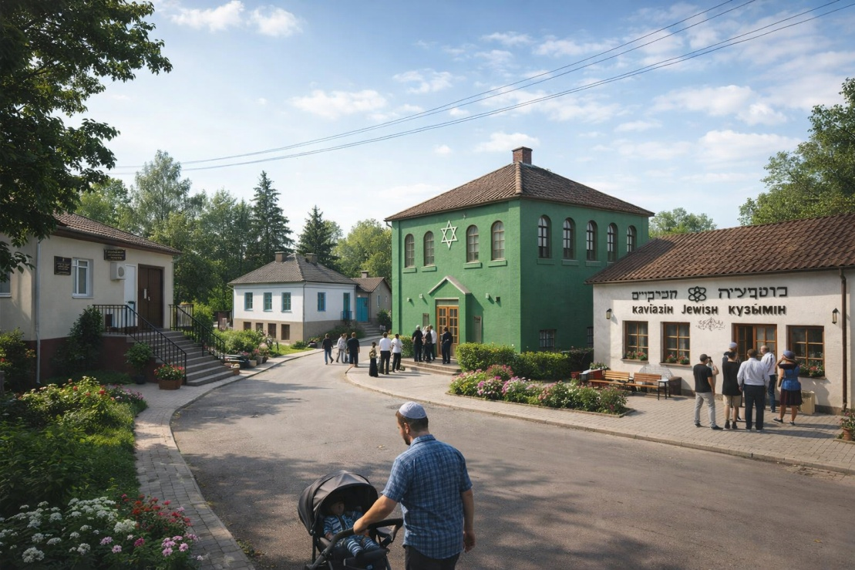
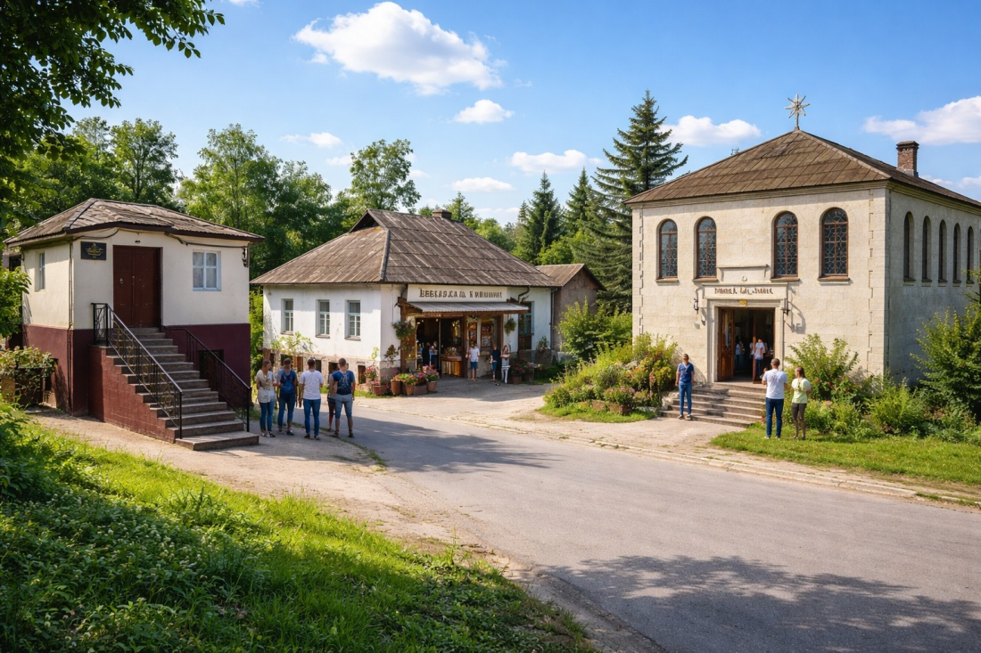
Нажаль, на сьогодні, єврейська громада в нашому селі не збереглася, історія її майже забута.
Але, якби вона існувала досі, то єврейське містечко виглядало би ось так

Slide 14
Висновки
У ході проведення науково-дослідницької роботи було досліджено історію та культурну спадщину єврейської громади села Кузьмин. На основі опрацьованих джерел та проведених польових досліджень ми дійшли наступних висновків:
Історична роль громади: Єврейська громада Кузьмина протягом XVIII – початку XX століть була невід’ємним чинником соціально-економічного розвитку поселення. Статус містечка сприяв формуванню тут специфічного соціокультурного середовища — штетлу, де гармонійно поєднувалися торговельно-реміснича діяльність та глибокі релігійні традиції.
Своєрідність духовної культури: Дослідження релігійного життя показало, що громада була традиційною, про що свідчить наявність синагоги.
Епіграфічна спадщина як історичне джерело: Проведений аналіз збережених мацевот (надгробків) на місцевому кіркуті дозволив частково реконструювати генеалогію та персоналії мешканців містечка.
  Епітафії є унікальним літописом, що фіксує імена, родинні зв’язки та духовні цінності громади, які не збереглися в інших писемних джерелах.
Трагедія та втрата: Вивчення подій XX століття підтвердило катастрофічні наслідки Голокосту для Кузьмина. Громада, що існувала століттями, була фактично знищена в роки німецької окупації. Це призвело не лише до людських втрат, а й до поступового занепаду матеріальної культури (руйнування житлової забудови та сакральних споруд).
Сьогодні ми бачимо залишки старої синагоги, єврейське кладовище – мовчазних свідків минулого. Вони нагадують нам про багатокультурність нашого краю, про те, що сила громади – у єдності та взаємній повазі.. Результати дослідження вказують на термінову необхідність паспортизації та охорони цієї пам’ятки, оскільки природні чинники та відсутність догляду призводять до незворотного руйнування епітафій.
Було створено віртуальний туристичний маршрут стежками єврейської спадщини села.
Було зроблено візуальну реконструкцію деяких будівель та візуалізацію єврейського містечка в сучасному вигляді як приклад збереження пам’яті через мистецтво.

Slide 15
Список використаних джерел:
Єврейський Кузьмин- фото, визначні памятки, історія https://myshtetl.org/khmelnitskaja/kuzmin.html
Єврейська сінагога (записано зі слів Аполінарії Атаманюк) https://gorodocka-gromada.gov.ua/news/1672125978/
КУЗЬМИН Городоксого р-на Хмельницкой обл .https://jewsencyclopedia.com/index.php/%D0%9
КУЗЬМИН — МІСТЕЧКО БЕЗ ТУРИСТІВ, АЛЕ НА ТУРИСТИЧНИХ МАРШРУТАХ – РІСУ https://risu.ua/kuzmin-mistechko-bez-turistiv-ale-na-turistichnih-marshrutah_n82113
Кузьмин (Городоцька міська громада) – Вікіпедія uk.wikipedia.org
https://culture-trend.com/2024/06/29/selo-kuzmyn-zavdiaky-pozhezhi-u-starij-synahozi-vidkryvsia-davnij-stinopys-foto/
https://ngp-ua.info/2025/11/83530
https://www.google.com/maps/d/edit?mid=1iAa3CDAGb3GXHKoS-p01VRED1VDMOxA&usp=sharing

